Slide 1

Les Jeux Vidéo
Crouzet Gabriel et Torrenti Sylvain

Slide 2

Que vous évoque un jeu vidéo?
Aspect Ludique
Licence/studio
(Blizzard, Riot …)
Retour visuel
Dispositif informatique(ordinateur , console : NES, Playstation, Xbox …)
Les années 80
(bornes d’arcade…)
Périphériques
Educatif

Slide 3

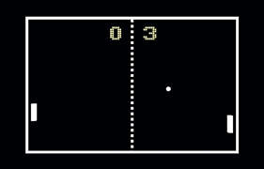
Pong 1972
Le tout premier jeu vidéo à rencontrer un véritable succès commercial.
Pong est développé en Binaire en utilisant le TTL.

Slide 4

Concevoir un jeu vidéo ?
budget

Slide 5

Notes:
Budget

